Slide 1


CHÀO MỪNG CÁC CON ĐẾN VỚI TIẾT HỌC
KHOA HỌC TỰ NHIÊN 7
GV: Nguyễn Thúy Hiền

Slide 2

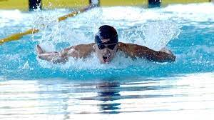

Mở đầu
Trong một buổi tập luyện, vận động viên A bơi 32 giây được quãng đường 48 m, vận động viên B bơi 30 giây được quãng đường 46,5 m.Trong hai vận động viên này, vận động viên nào bơi nhanh hơn?
A: 48m -32s
B: 46,5m -30s

Slide 3

CHỦ ĐỀ 4:TỐC ĐỘ
BÀI 7: TỐC ĐỘ CỦA CHUYỂN ĐỘNG

Slide 4




BÀI 7: TỐC ĐỘ CỦA CHUYỂN ĐỘNG
1
Khái niệm về tốc độ
2
Đơn vị đo tốc độ
3
Cách đo tốc độ bằng dụng cụ thực hành nhà trường
4
Cách đo tốc độ bằng dụng cụ ”bắn tốc độ“

Slide 5
BÀI 7: TỐC ĐỘ CỦA CHUYỂN ĐỘNG
I. Khái niệm tốc độ

Slide 6
I. Khái niệm tốc độ
HOẠT ĐỘNG NHÓM
PHIẾU HỌC TẬP 1 Lớp:………………Nhóm số:…………Thành viên…………………………
Hãy quan sát chuyển động, nêu các phương án so sánh sự nhanh chậm của các chuyển động khác nhau và lấy ví dụ minh họa. ……………………………………………………………………………………………………………………………………………………………………………………………………………………………………………………………………………………………………………………………………………………………………………………………………………………………………………………………………………………………………………………………………………………………………………………………………………………………………………………………………………………………………………………………………………………………………………………………………………………………………………………………………………………………………………………………………………………………………………………………………………………………………………………………………………………………………………………………………………………………………………………………………………………

Slide 7
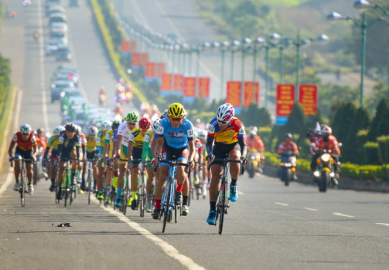
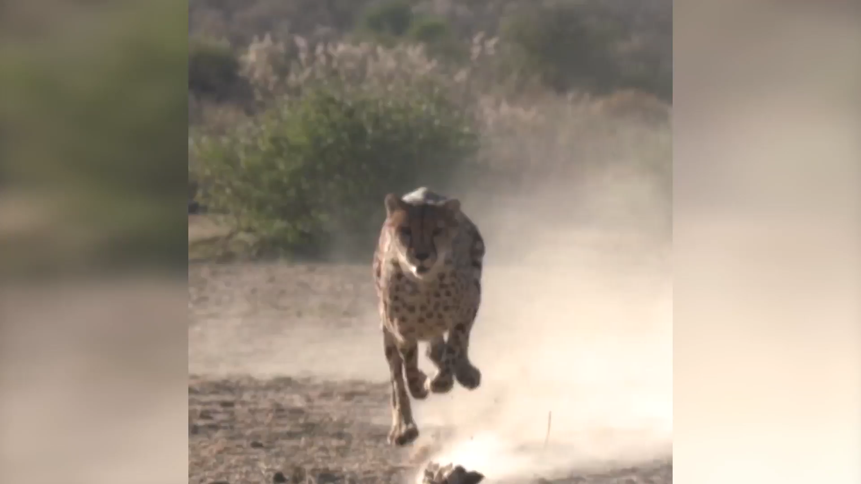
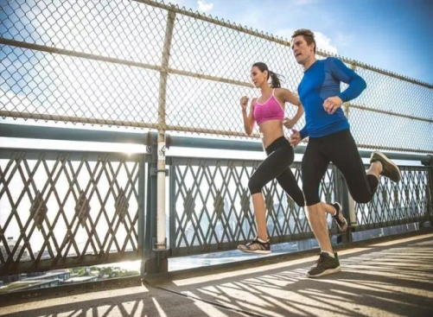

Slide 8
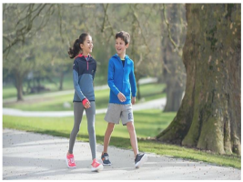
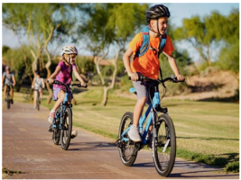
I. Khái niệm tốc độ
HOẠT ĐỘNG NHÓM
PHIẾU HỌC TẬP 1
Câu hỏi | Trả lời
Hãy quan sát chuyển động, nêu các phương án so sánh sự nhanh chậm của các chuyển động khác nhau và lấy ví dụ minh họa.
Cách 1: So sánh quãng đường đi được trong cùng một khoảng thời gian. Ví dụ: Trong 40s, bạn Minh đi bộ được 25m, bạn Lan đi bộ được 20m. Trong cùng một khoảng thời gian, bạn Minh đi được quãng đường dài hơn ⇒Bạn Minh chuyển động nhanh hơn.
Cách 2: So sánh thời gian đi cùng một quãng đường. Ví dụ:Để đi hết quãng đường dài 1000 m, bạn Hải đạp xe hết 8 phút, bạn Xuân đạp xe hết 10 phút.Cùng một quãng đường, bạn Hải đi với thời gian ngắn hơn.⇒bạn Long chuyển động nhanh hơn.

Slide 9

I. Khái niệm tốc độ
Nếu hai có hai chuyển động mà quãng đường đi được khác nhau và thời gian đi được quãng đường đó cũng khác nhau thì làm thế nào so sánh được sự nhanh, chậm của các chuyển đó?
A: 48m -32s
B: 46,5m -30s

Slide 10

So sánh quãng đường đi được trong cùng một khoảng thời gian (cụ thể trong cùng một đơn vị thời gian)
→ Để xác định sự nhanh, chậm của chuyển động.
Nếu quãng đường là s, thời gian là t thì quãng đường đi được trong một đơn vị thời gian là:
Quãng đường đi được
Tốc độ =
Thời gian đi quãng đường đó

Slide 11
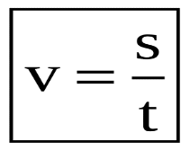
I. Khái niệm tốc độ
Đại lượng cho biết sự nhanh, chậm của chuyển động được xác định bằng quãng đường đi được trong một đơn vị thời gian gọi là tốc độ.
Công thức:
Trong đó:
s: quãng đường đi được
t: thời gian đi hết quãng đường đó
v: tốc độ

Slide 12


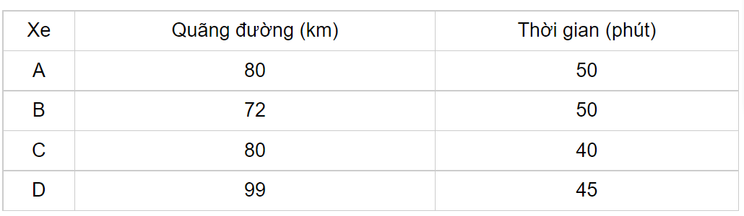

Bài LT1/tr 48SGK
Hoạt động nhóm
Bảng dưới đây cho biết quãng đường và thời gian đi hết quãng đường đó của bốn xe A, B, C và D. Hãy cho biết xe nào đi nhanh nhất? Xe nào đi chậm nhất?
Viết ý cá nhân
2 phút
Chia sẻ trong nhóm
3 phút.
Thống nhất ý kiến chung
trong nhóm.

Slide 13

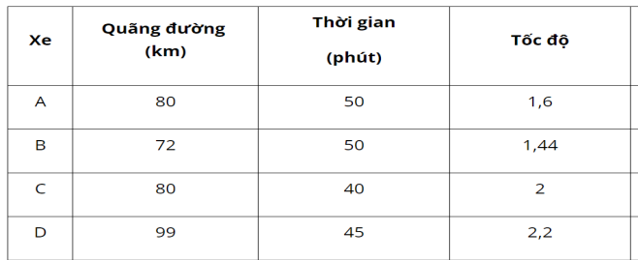
Hoạt động nhóm
Bài LT1/tr 48SGK
Hướng dẫn giải
Bảng dưới đây cho biết quãng đường và thời gian đi hết quãng đường đó của bốn xe A, B, C và D. Hãy cho biết xe nào đi nhanh nhất? Xe nào đi chậm nhất?
Để biết xe nào đi nhanh nhất, xe nào đi chậm nhất, ta sẽ so sánh tốc độ của chúng.
Sử dụng công thức để tính tốc độ từng xe
Vậy xe D đi nhanh nhất và xe B đi chậm nhất.

Slide 14
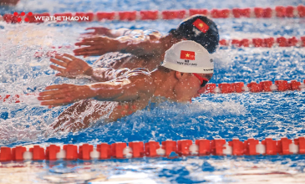
Trong một buổi tập luyện, vận động viên A bơi 32 giây được quãng đường 48 m, vận động viên B bơi 30 giây được quãng đường 46,5 m. Trong hai vận động viên này, vận động viên nào bơi nhanh hơn?
Hướng dẫn giải
Tốc độ của vận động viên A là:
Tốc độ của vận động viên B là:
Vì v_{B}>v_{A} nên vận động viên B bơi nhanh hơn vận động viên A.

Slide 15
BÀI 7: TỐC ĐỘ CỦA CHUYỂN ĐỘNG
II. Đơn vị đo tốc độ

Slide 16

II. Đơn vị đo tốc độ
Thảo luận cặp đôi
Nhiệm vụ: Kể tên các đơn vị đo tốc độ và kí hiệu. Lấy ví dụ về các chuyển động ứng với các đơn vị tốc độ đó và hoàn thành vào bảng dưới đây:
Đơn vị tốc độ | Kí hiệu | Ví dụ

Slide 17
Kể tên các đơn vị đo tốc độ và kí hiệu. Lấy ví dụ về các chuyển động ứng với các đơn vị tốc độ đó và hoàn thành vào bảng dưới đây:
Đơn vị tốc độ | Kí hiệu | Ví dụ
Kilômét/giờ | Km/h | Tốc độ của các phương tiện như ô tô, xe máy, tàu hỏa.
Kilômét/giây | Km/s | Tốc độ cao của các loại vũ khí như tên lửa, máy bay, siêu thanh.
Hải lí/giờ | Hải lí/giờ | Được sử dụng để đo tốc độ các loại tàu, thuyền và phương tiện hàng hải khác.
Mét/giây | m/s | Được sử dụng phổ biến,VD: tốc độ của người đi bộ, đạp xe đạp…
Centimet/giây | cm/s | Được sử dụng để đo tốc độ của con vật di chuyển chậm, ví dụ: con ốc sên
……. | …… | …..

Slide 18



50 km/h
5,5 cm/s
4 m/s

Slide 19

II. Đơn vị đo tốc độ
CÁC ĐƠN VỊ ĐO TỐC ĐỘ THƯỜNG DÙNG
Đơn vị đo độ dài | Mét (m) | Kilômét(km)
Đơn vị đo thời gian | Giây (s) | Giờ(h)
Đơn vị đo tốc độ | Mét trên giây(m/s) | Kilômét trên giờ (km/h)
                - Đơn vị đo tốc độ thường dùng là: m/s và km/h

Slide 20
II. Đơn vị đo tốc độ
Ví dụ: Một vận động viên chạy trên quãng đường dài 1km.
Người đó đi và về hết 400s. Tính tốc độ của vận động viên.
Hướng dẫn giải
Quãng vận động viên chạy là:
s = s_{lượt đi} + s_{lượt về} = 1 + 1 = 2 (km) = 2000 (m)
Ta có:

Slide 21
BÀI 7: TỐC ĐỘ CỦA CHUYỂN ĐỘNG
III. Cách đo tốc độ bằng dụng cụ thực hành ở nhà trường

Slide 22
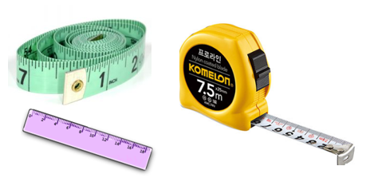
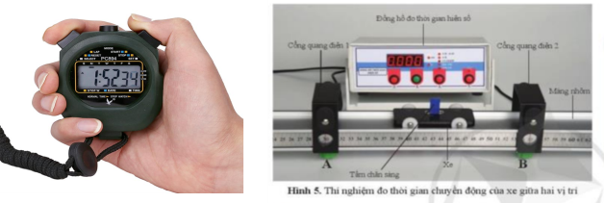
Đo tốc độ
Đo quãng đường
Đo thời gian

Slide 23

III. Cách đo tốc độ bằng dụng cụ thực hành ở nhà trường
Có những cách nào để đo tốc độ của một vật trong phòng thí nghiệm?

Slide 24
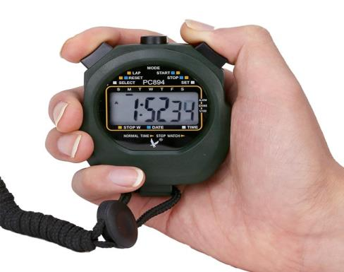
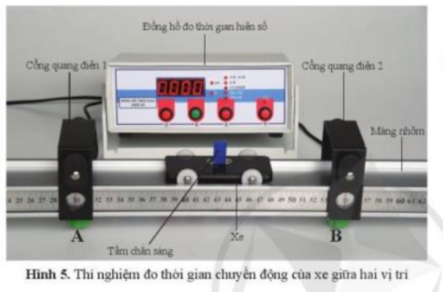
Trong phòng thí nghiệm, người ta đo tốc độ di chuyển của một vật bằng đồng hồ đếm giây, đồng hồ đo thời gian hiện số và cổng quang điện.
Đồng hồ đo thời gian hiện số và cổng quang điện
Đồng hồ bấm giây

Slide 25

III. Cách đo tốc độ bằng dụng cụ thực hành ở nhà trường
Cách đo tốc độ bằng đồng hồ bấm giây
HOẠT ĐỘNG NHÓM
Nhiệm vụ: Trả lời các câu hỏi sau:
+ Dựa vào đâu có thể đề xuất phương án đo tốc độ chuyển động của một vật?
+ Hãy nêu các dụng cụ cần có và các bước tiến hành để đo tốc độ của một vật chuyển động?
Các nhóm thảo luận trong thời gian: 10 phút
Đại diện các nhóm trình bày.

Slide 26

QUAN SÁT THÍ NGHIỆM
Đo tốc độ của một ô tô đồ chơi trên một mặt dốc
* Dụng cụ:
Một ô tô đồ chơi nhỏ, không có động cơ; một tấm gỗ phẳng, dài khoảng 80 cm; thước dài, bút dạ hoặc phấn; đóng hồ bấm giây cơ học hoặc điện tử; vài cuốn sách.
* Tiến hành:
Lần đo | Quãng đường (cm) | Thời gian(s)
1 | s₁= | t₁=
2 | s₂= | t₂=
3 | s₃= | t₃=
Tính giá trị trung bình của s:
và của t:
Từ đó xác định tốc độ:

Slide 27

III. Cách đo tốc độ bằng dụng cụ thực hành ở nhà trường
Cách đo tốc độ bằng đồng hồ bấm giây
HOẠT ĐỘNG CÁ NHÂN
Hai người cùng đo thời gian chuyển động bằng đồng hồ bấm giây nhưng lại cho kết quả lệch nhau. Em giải thích điều này như thế nào? Từ đó thảo luận về ưu điểm và hạn chế của phương pháp đo tốc độ dùng đồng hồ bấm giây.

Slide 28

Hai người cùng đo thời gian chuyển động bằng đồng hồ bấm giây nhưng lại cho kết quả lệch nhau. Em giải thích điều này như thế nào? Từ đó thảo luận về ưu điểm và hạn chế của phương pháp đo tốc độ dùng đồng hồ bấm giây.
Nguyên nhân dẫn đến kết quả lệch nhau có thể do:
+ Động tác bấm đồng hồ của hai người không cùng 1 thời điểm, nhanh hoặc chậm hơn so với lúc xuất phát và lúc về đích.
+ Đồng hồ sử dụng có nút bấm không nhạy, pin của đồng hồ (nếu pin yếu sẽ ảnh hưởng đến hoạt động của chiếc đồng hồ.
Ưu điểm : Nhỏ gọn, dễ sử dụng. Dễ xem. Độ chính xác khá cao.
Hạn chế: Đo thời gian không chính xác do thao tác của người đo.Sau một thời gian sử dụng thì phải thay pin và chỉnh lại đồng hồ đo, khó sửa chữa

Slide 29
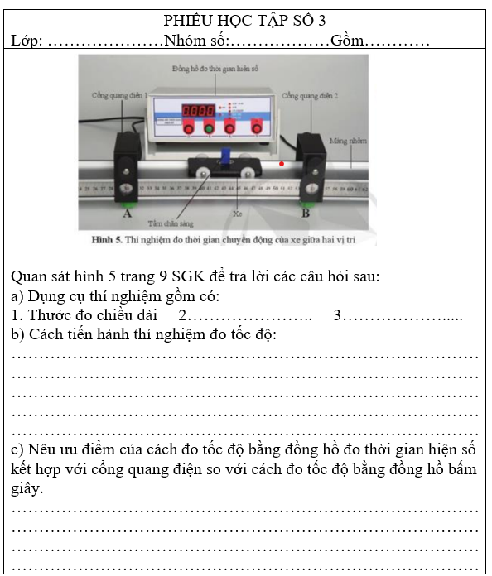
III. Cách đo tốc độ bằng dụng cụ thực hành ở nhà trường
Cách đo tốc độ bằng đồng hồ đo thời gian hiện số và cổng quang điện
HOẠT ĐỘNG NHÓM
Nhiệm vụ:
Thảo luận hoàn thành phiếu học tập số 3
Các nhóm thảo luận trong thời gian: 10 phút
Đại diện các nhóm trình bày.

Slide 30
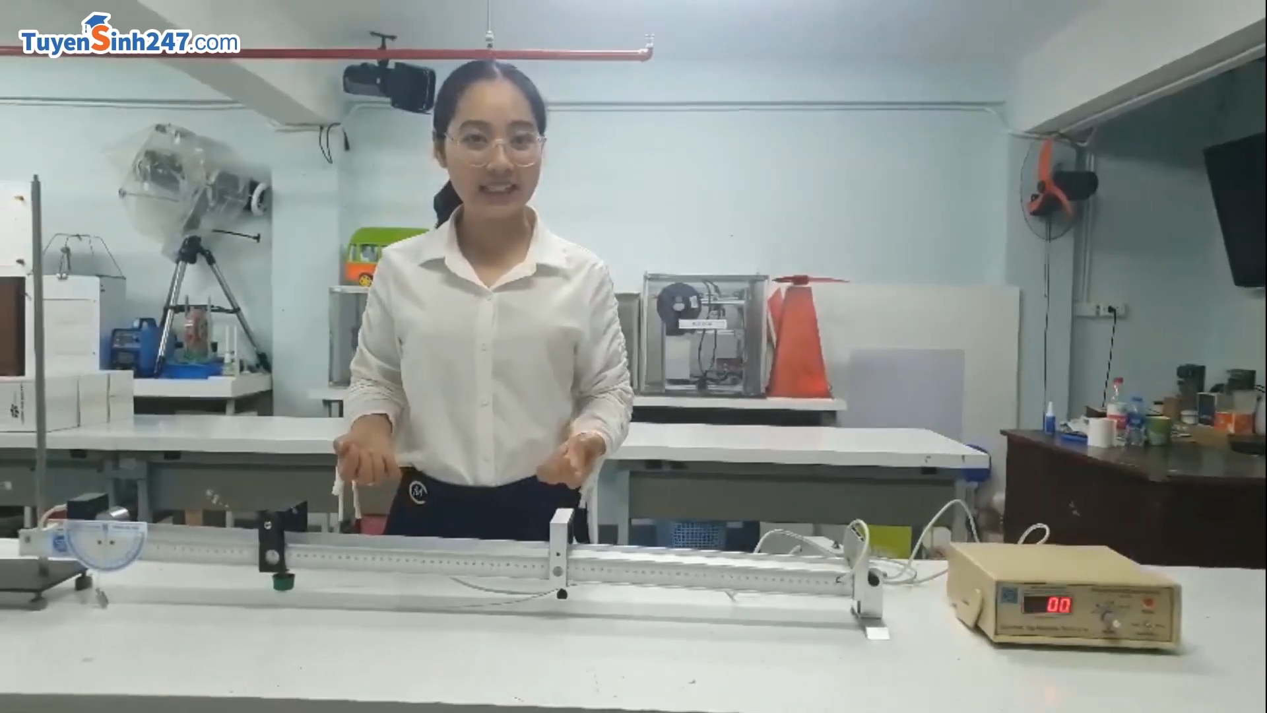
III. Cách đo tốc độ bằng dụng cụ thực hành ở nhà trường
Cách đo tốc độ bằng đồng hồ đo thời gian hiện số và cổng quang điện

Slide 31
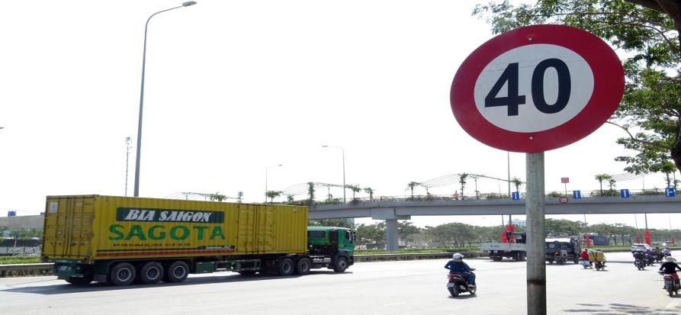

Biển báo này có ý nghĩa gì?

Slide 32
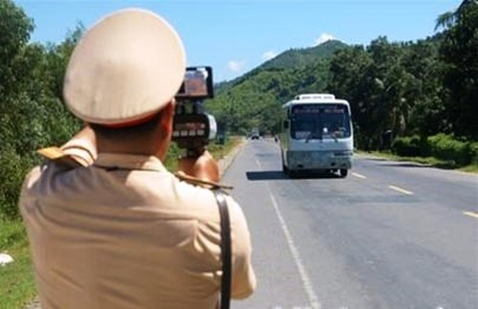
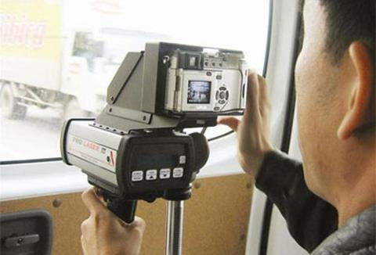
IV. Cách đo tốc độ bằng thiết bị”bắn tốc độ”
Thiết bị ”bắn tốc độ“ (súng ”bắn tốc độ“) là thiết bị kiểm tra tốc độ của các phương tiện giao thông đường bộ.

Slide 33
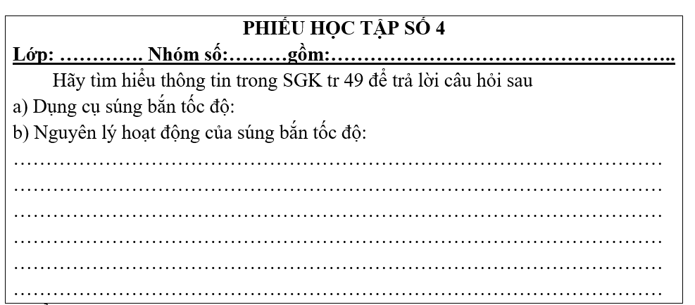
IV. Cách đo tốc độ bằng thiết bị”bắn tốc độ”
HOẠT ĐỘNG NHÓM
Nhiệm vụ:
Thảo luận hoàn thành phiếu học tập số 4
Các nhóm thảo luận trong thời gian: 10 phút
Đại diện các nhóm trình bày.

Slide 34


IV. Cách đo tốc độ bằng thiết bị”bắn tốc độ”
Nguyên tắc hoạt động của súng “bắn tốc độ”
s1
s2

Slide 35
Luyện tập

Slide 36
Luyện tập
Bài LT2/48 SGK: Một ô tô đi được bao xa trong thời gian 0,75h với tốc độ 88km/h?
Tóm tắt
Hướng dẫn giải
t = 0,75h
v = 88km/h
s=?
Quãng đường ô tô đi được là:
s = v.t = 88.0,75 = 66 (km)

Slide 37
Luyện tập
Bài LT3/48: Bảng dưới đây cho biết thời gian đi 1000m của một số vật chuyển động. Tính tốc độ của các chuyển động đó.
Hướng dẫn giải
Vật chuyển động | Thời gian (s)
Xe đua | 10
Máy bay chở khách | 4
Tên lửa bay vào tàu vũ trụ | 0,1
Tốc độ chuyển động của các vật lần lượt là:
Xe đua:
Máy bay chở khách:
Tên lửa bay vào vũ trụ:

Slide 38
VẬN DỤNG

Slide 39
VẬN DỤNG
HOẠT ĐỘNG NHÓM
Nhiệm vụ: So sánh ưu điểm, nhược điểm của cách xác định tốc độ bằng đồng hồ đo thời gian hiện số kết hợp với cổng quang điện so với đồng hồ bấm giây.
Các nhóm thảo luận trong thời gian: 5 phút
Đại diện các nhóm trình bày.

Slide 40
VẬN DỤNG
 | Đồng hồ đo thời gian hiện số và cổng quang điện | Đồng hồ bấm giây
Ưu điểm | Đo thời gian chính xác đến hàng nghìn giây, được điều khiển bằng cổng quang điện | Nhanh, đơn giản, dễ thực hiện
Nhược điểm | Chi phí mua thiết bị đắt, thiết bị đo cồng kềnh | Kém chính xác do phụ thuộc vào phản xạ của người bấm đồng hồ

Slide 41

HOẠT ĐỘNG NHÓM
Phân tích những nguy cơ có thể xảy ra khi xe tham gia giao thông không tuân thủ các quy định về tốc độ và khoảng cách an toàn.
Các nhóm thảo luận trong thời gian: 8 phút
Đại diện các nhóm trình bày.

Slide 42
TÔI TỎA SÁNG
THUYẾT TRÌNH TRANH TUYÊN TRUYỀN VỀ ẢNH HƯỞNG CỦA TỐC ĐỘ TRONG AN TOÀN GIAO THÔNG
Thời gian trình bày: 2-3 phút
Tiêu chí:
+ Ngắn gọn, súc tích.
+ Đúng trọng tâm.
+ Đúng giờ.
+ Thần thái phong cách

Slide 43

HƯỚNG DẪN VỀ NHÀ
- Ôn lại nội dung kiến thức đã học trong bài.
- Vẽ tranh tuyên truyền và bài thuyết minh nộp vào tiết sau.
- Chuẩn bị bài mới “Bài 8. Đồ thị quãng đường – thời gian” trang 50 SGK

Slide 44
CHÚC CÁC CON HỌC TỐT

